Slide 1
2024-2025
SEMINARIO DISTRITAL
DISTRITO 2202
TARRAGONA, 26 OCTUBRE 2024
Distrito 2202
Notes:
1
1

Slide 2
COMITÉ DEI
Diversidad
Es la presencia de la diferencia en el sentido más amplio.
Equidad
Pone a las personas en un plano de igualdad.
Inclusión
Logra que todas las personas se sientan bienvenidas y valoradas.
¿Qué es la DEI?
Si todos estamos de acuerdo en la importancia de la DEI, ¿por qué aún hablamos de este tema? ¿Lo tenemos interiorizado?
Vamos a comprobarlo…
Notes:
2

Slide 3
Vemos dos terrazas contiguas…
VERDE
AZUL
¿Cuál escogerían? La vacía o la llena…
Notes:
3

Slide 4
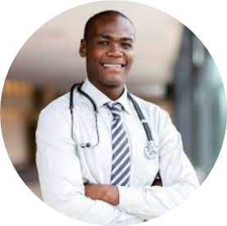
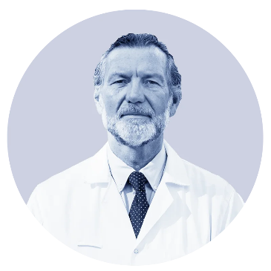
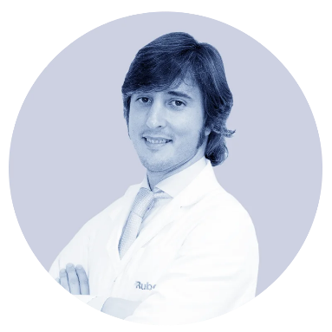
Hacemos otra prueba…
¿Cuál escogerían?
Notes:
4

Slide 5
¿En qué hemos basado nuestra elección?
La elección rápida está basada en el sesgo inconsciente.
Notes:
5

Slide 6
¿Qué podemos hacer? La DEI como compromiso
Trabajar y comprometernos a minimizar el impacto de los sesgos.
Notes:
6

Slide 7
El camino hacia el compromiso.
01
02
03
04
Caminar acompañados
Diagnosticar
El líder inclusivo
Tomar acción
Notes:
7
7

Slide 8
1. El líder inclusivo.
Explorar sus propios sesgos y minimizar su impacto.
Tener voluntad de ser ejemplo a seguir
Transmitir seguridad y confianza
Proponer actuaciones
Notes:
8

Slide 9
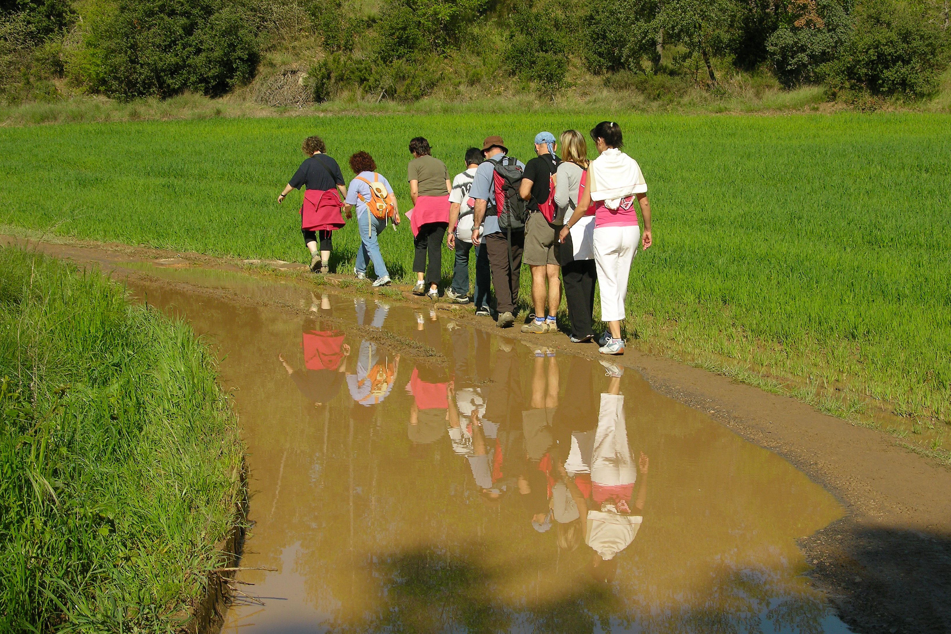
2. Caminar acompañados.
Un líder no puede caminar solo y es su responsabilidad invitar a todos los socios que lo acompañen comunicando la importancia de la DEI y las ventajas que ofrece.
Sin olvidar los valores fundamentales de Rotary y teniendo presente la prueba cuádruple.
“Si quieres ir rápido ve solo, si quieres llegar lejos ve acompañado” (proverbio africano).
Notes:
9

Slide 10
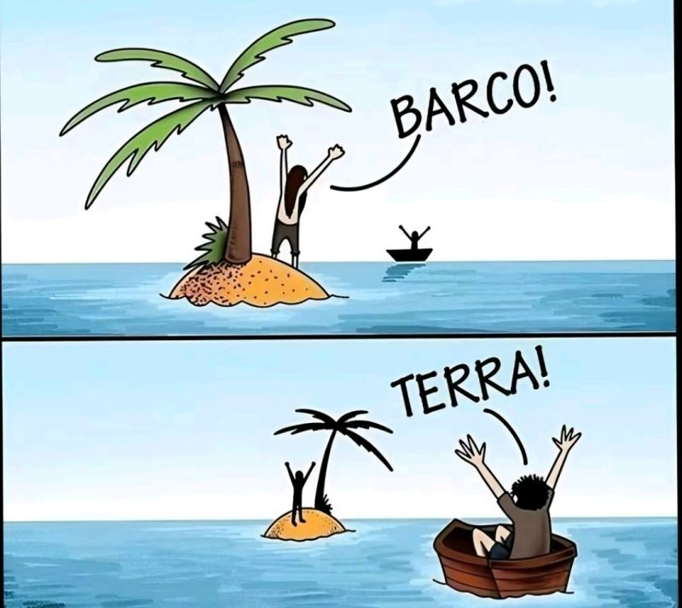
¿Cuáles son estas ventajas?
Aporta diferentes perspectivas, nos enriquece y aumenta nuestro conocimiento.
Notes:
10

Slide 11
¿Cuáles son estas ventajas?
Favorece el compañerismo y la sensación de bienestar.
Notes:
11

Slide 12
¿Cuáles son estas ventajas?
Mejora en la imagen externa de nuestra organización.
Notes:
12

Slide 13
¿Cuáles son estas ventajas?
Motiva y favorece el involucramiento.
Notes:
13

Slide 14
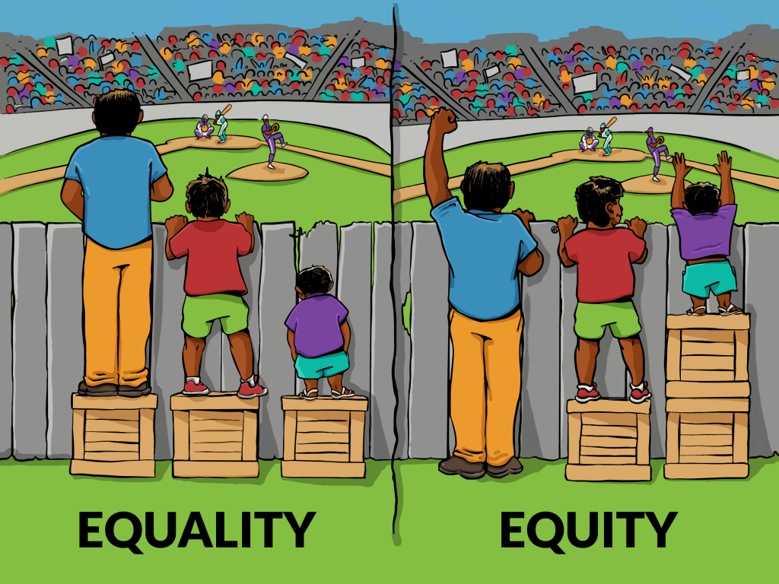
3. Diagnosticar.
Diagnosticar implica analizar dónde hay fortalezas y dónde puede haber brechas. Para ello podemos plantearnos algunas preguntas realizando un test de autoevaluación.
Empezamos…
En el club/distrito
En nuestra proyección al exterior
Notes:
14

Slide 15
3. Diagnosticar. En el club…
¿Empatizamos con los problemas de nuestros socios?
¿Reconocemos los esfuerzos, trabajo y dedicación de cada uno de los socios? ¿Damos las gracias?
¿Respetamos y apreciamos a todos como miembros valiosos de nuestra comunidad, brindando un trato justo y equitativo?
¿Alguna vez podemos haber hecho sentir excluido a alguien del grupo por razones de edad, religión, ideología, sexo, apariencia, opinión, lengua o por razones económicas?
¿Propiciamos un entorno acogedor e inclusivo teniendo en cuenta barreras físicas?
¿Utilizamos un lenguaje respetuoso, evitando comentarios y “bromas” que puedan herir sensibilidades?
¿Favorecemos el bienestar emocional y social de nuestros socios? ¿Somos asertivos?
¿Acogemos a los socios potenciales brindando nuestro apoyo para integrarse a nuestra organización?
Notes:
15

Slide 16
3. Diagnosticar.
En nuestra proyección al exterior…
¿Organizamos eventos orientados a un público diverso o por el contrario repetimos sesgos y estereotipos?
¿Tenemos en cuenta el aspecto económico de los actos que organizados? ¿Son asequibles? ¿Son asumibles?
¿Tenemos en cuenta las barreras físicas y actitudinales en los actos que organicemos?
¿Tenemos en cuenta la edad? ¿Se ofrece alguna alternativa para aquellas personas que por razones de edad u otras no puedan llevar a cabo una actividad?
¿Cómo nos comunicamos en las redes sociales? ¿Tenemos en cuenta el lenguaje? ¿Cómo son las imágenes que colgamos?
Notes:
16

Slide 17
4. Tomar acción.
Vamos a plantear unas situaciones hipotéticas. Se trata de reflexionar acerca de cómo podríamos mejorar la DEI en cada una de ellas.
CASO 1
Juan tiene 82 años. Es rotario desde hace más de 20 años. Ha sido varias veces presidente de su club y AG en dos ocasiones. Últimamente, en las reuniones, se siente excluido porque se tratan temas de los que han hablado previamente. Se está planteando no acudir a las reuniones.
Notes:
17

Slide 18
4. Tomar acción.
Vamos a plantear unas situaciones hipotéticas. Se trata de reflexionar acerca de cómo podríamos mejorar la DEI en cada una de ellas.
CASO 2
Rosa tiene 34 años. Es rotaria desde hace tres años. Antes fue rotaract. Tiene en mente realizar un pequeño proyecto para recaudar fondos para la polio. Ella cree que podría ser un éxito, pero lo ha propuesto varias veces y nunca encuentra el apoyo suficiente. Esto hace que se sienta frustrada.
Notes:
18

Slide 19
4. Tomar acción.
Vamos a plantear unas situaciones hipotéticas. Se trata de reflexionar acerca de cómo podríamos mejorar la DEI en cada una de ellas.
CASO 3
Roger tiene 37 años. No es rotario. Es padre de una niña de siete años con discapacidad visual. En el club de su ciudad han organizado una recogida de residuos por el monte en la que colaboran los niños de su clase. A ella le hace mucha ilusión participar, pero el padre teme que, según está organizada, no le será posible.
Notes:
19

Slide 20
4. Tomar acción.
Vamos a plantear unas situaciones hipotéticas. Se trata de reflexionar acerca de cómo podríamos mejorar la DEI en cada una de ellas.
CASO 4
Pedro es médico de origen colombiano. En su país se involucró como voluntario a varias de las iniciativas impulsadas en su club. Ahora se ha trasladado a trabajar a España y le gustaría formar parte de Rotary. Ha indagado a través de Instagram y Facebook las actividades que organiza el club más próximo. Sin embargo, no observa imágenes de experiencias que le puedan resultar atractivas y motivadoras y que reflejen el compromiso de Rotary con la sociedad.
Notes:
20

Slide 21
4. Tomar acción.
Vamos a plantear unas situaciones hipotéticas. Se trata de reflexionar acerca de cómo podríamos mejorar la DEI en cada una de ellas.
CASO 5
Lucas es rotario desde hace más de 15 años. En las reuniones del club observa que algunos socios realizan sistemáticamente comentarios burlones sobre un rasgo físico de Andrés. Esta práctica se ha normalizado y, a pesar de que Andrés se lo toma con filosofía, en el fondo le duele, aunque no lo demuestre.
Notes:
21

Slide 22
¿ACCIONES?

Slide 23
CONCLUSIONES
DEI - ES TRATAR A LOS DEMÀS COMO QUIERES QUE TE TRATEN A TI.
DAR DE SÍ ANTES DE PENSAR EN SÍ.
Notes:
23

Slide 24
FORMACIÓN DEI
MUCHAS GRACIAS
Notes:
24

Slide 25
Notes:
25

